Slide 1
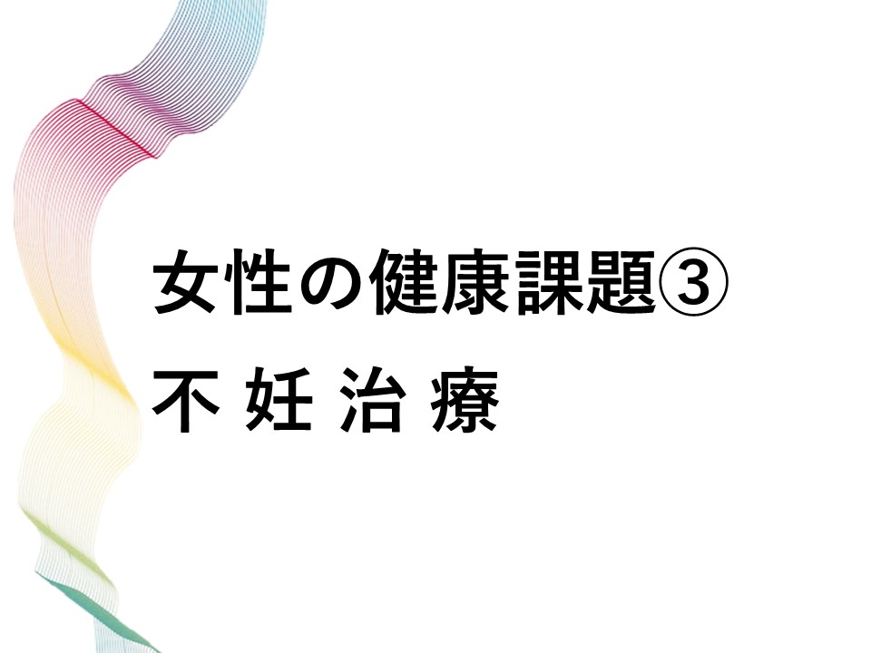

Slide 2
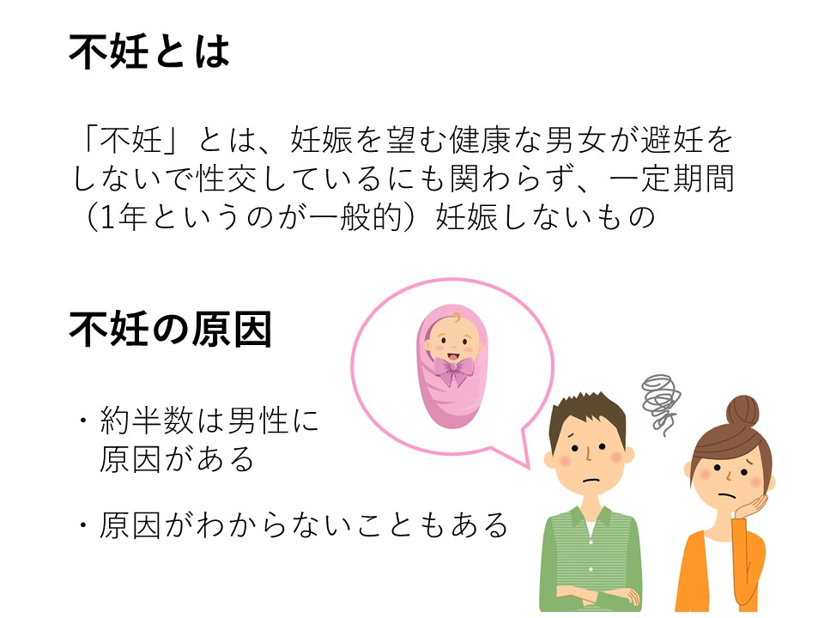
Notes:
不妊とは、妊娠を望む健康な男女が、避妊をしないで性交しているにも関わらず、一定期間妊娠しないものをいいます。公益社団法人日本産科婦人科学会によると、「一定期間」については、「１年というのが一般的である」とされています。
不妊の原因は、女性だけにあるわけではありません。WHO（世界保健機関）によれば、約半数は男性に原因があるとされています。検査をしても、原因がわからないこともあります。

Slide 3
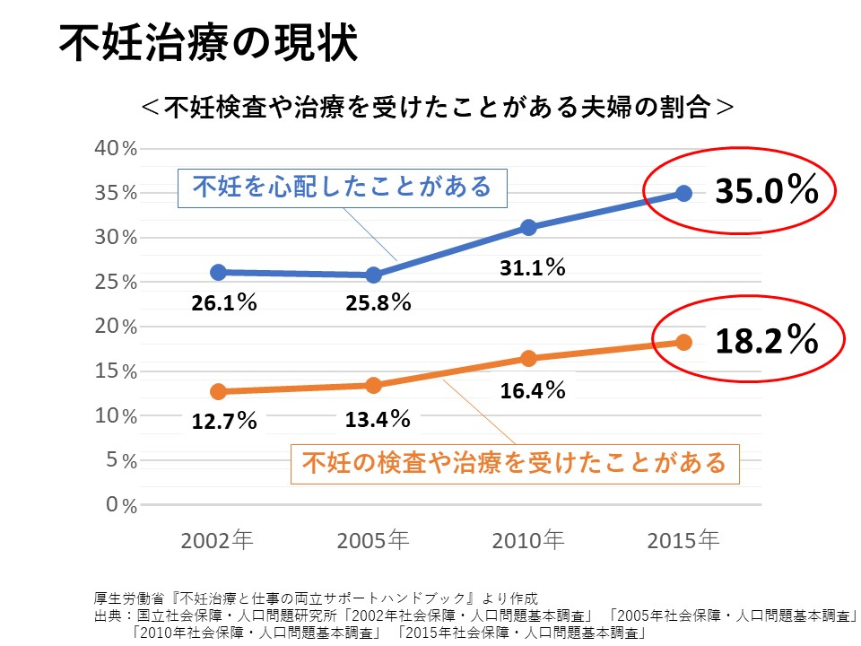
Notes:
日本では、不妊を心配したことがある夫婦は35.0%おり、これは夫婦全体の2.9組に1組の割合になります。また、実際に不妊の検査や治療を受けたことがある(または現在受けている)夫婦は18.2%おり、これは夫婦全体の5.5組に1組の割合になります。

Slide 4
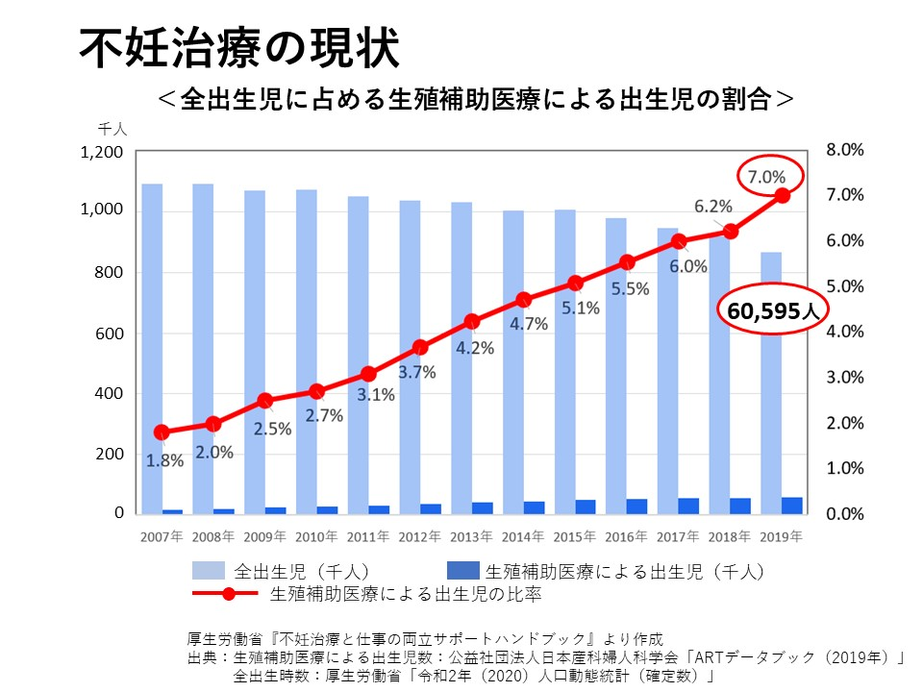
Notes:
2019年に日本で体外受精や顕微授精といった生殖補助医療により生まれた子どもは60,595人で、これは全出生児の7.0%、約14.3人に1人の割合になります。

Slide 5
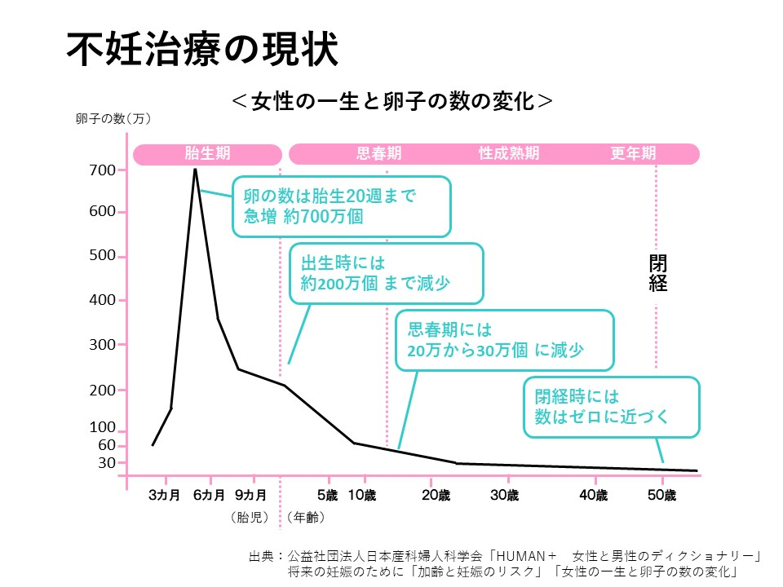
Notes:
また、女性の年齢とともに卵細胞の老化が進むことで妊娠率が下がり、不妊治療が必要になる場合があります。

Slide 6
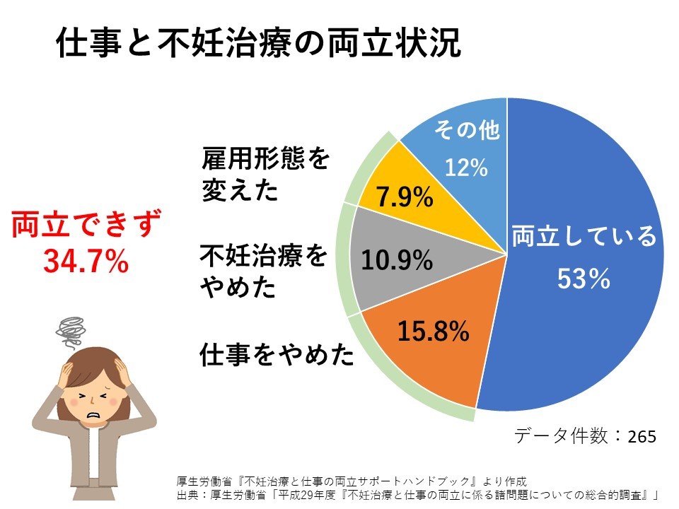
Notes:
仕事と不妊治療の両立状況を見ると、不妊治療をしたことがある(または、予定している)労働者のなかで、「仕事との両立ができなかった(または、両立できない)」とした人の割合は 34.7%となっています。
両立できず仕事をやめた人が16％(女性では23％)を占めるほか、両立できず不妊治療をやめた人が11％、両立できずに雇用形態を変えた人が8％いることがわかります。

Slide 7
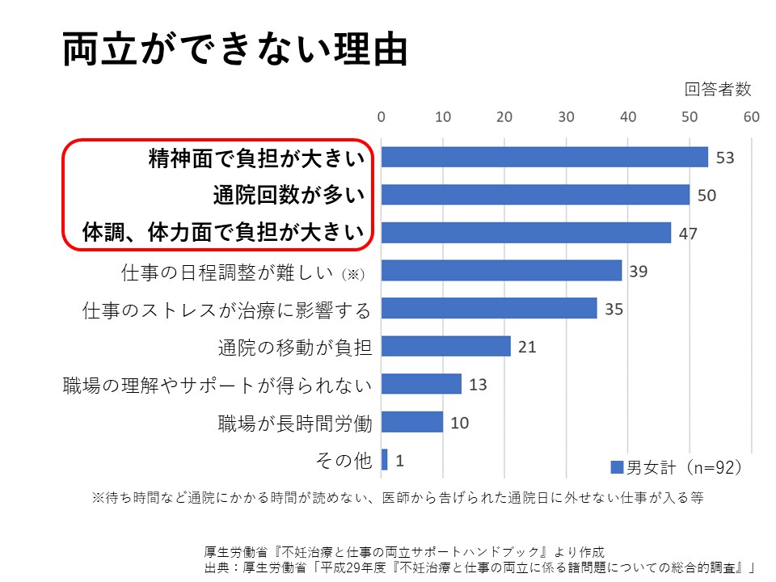
Notes:
仕事と不妊治療を両立できない理由を見ると、「精神面で負担が大きいため」、「通院回数が多いため」、「体調、体力面で負担が大きいため」が多くなっています。

Slide 8
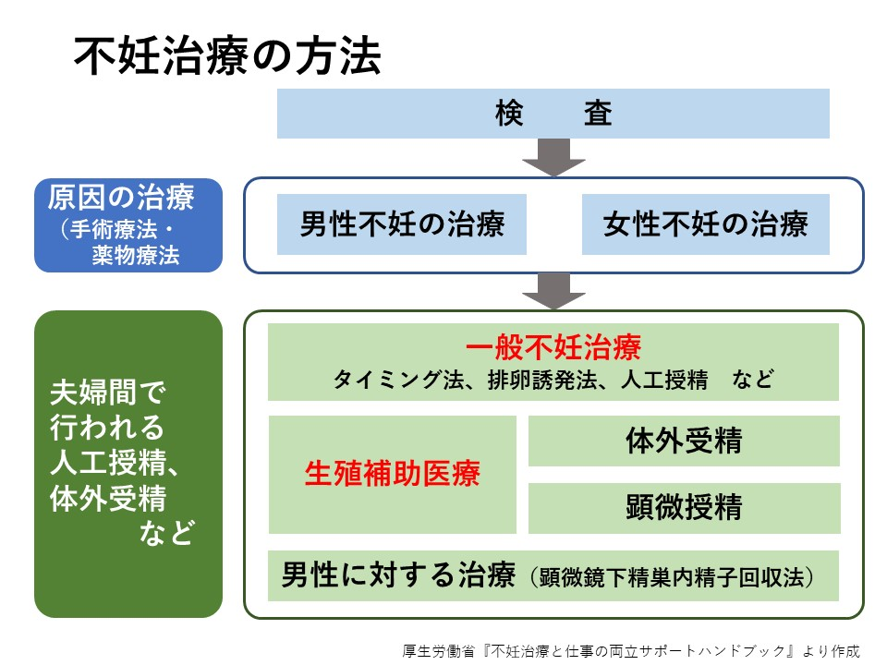
Notes:
不妊治療の大まかな流れです。
男性も女性も、検査によって不妊の原因となる疾患があるとわかった場合は、原因に応じて薬による治療や手術を行います。
原因がはっきりしない場合も、妊娠を目指して治療を行うことがあります。
一般不妊治療としては、排卵日を予測して性交のタイミングを合わせるタイミング法、内服薬や注射で卵巣を刺激して排卵を起こさせる排卵誘発法、精液を多くは調整して子宮に注入する人工授精などがあります。
それでも妊娠しない場合は、卵子と精子を取り出して、体の外で受精させてから子宮内に戻す、「体外受精」や「顕微授精」などの生殖補助医療を行います。
不妊治療は妊娠・出産まで、あるいは、治療をやめる決断をするまで、「いつ終わるのか」を明らかにすることは困難です。治療を始めてすぐに妊娠する場合もあれば、何年も治療を続けている場合もあり、様々です。
次に、不妊治療に要する通院日数についてお話ししますが、一般不妊治療と生殖補助医療では大きく異なります。

Slide 9
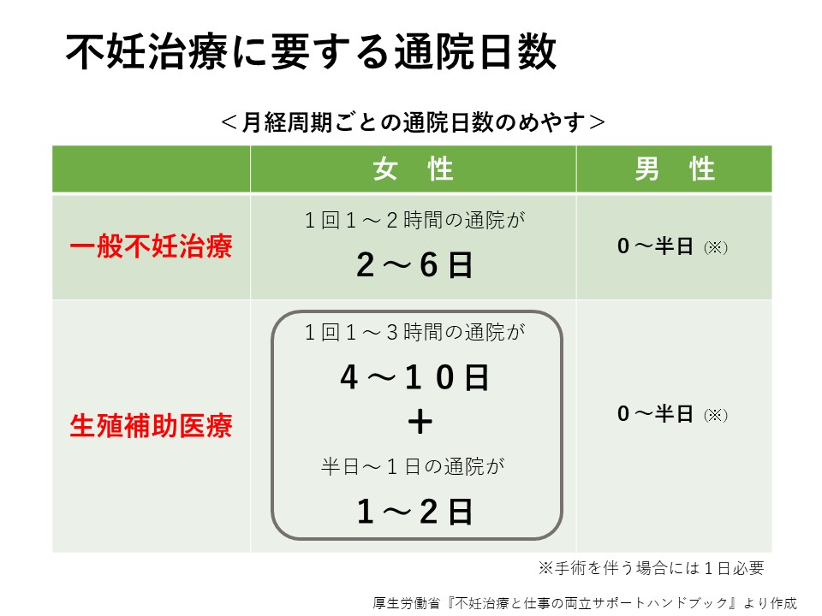
Notes:
不妊治療に要する通院日数の目安です。
体外受精、顕微授精といった生殖補助医療を受ける場合、特に女性は頻繁な通院が必要となります。
また、一般不妊治療についても、排卵周期に合わせた通院が求められるため、前もって治療の予定を決めることは困難となる場合があります。
さらに、治療は身体的・精神的・経済的な負担を伴い、ホルモン刺激療法等の影響で体調不良等が生じることもあり、腹痛、頭痛、めまい、吐き気等の他、仕事や治療に関するストレスを感じることがあります。
このようなことから、企業には不妊治療と仕事を両立する施策が必要です。

Slide 10
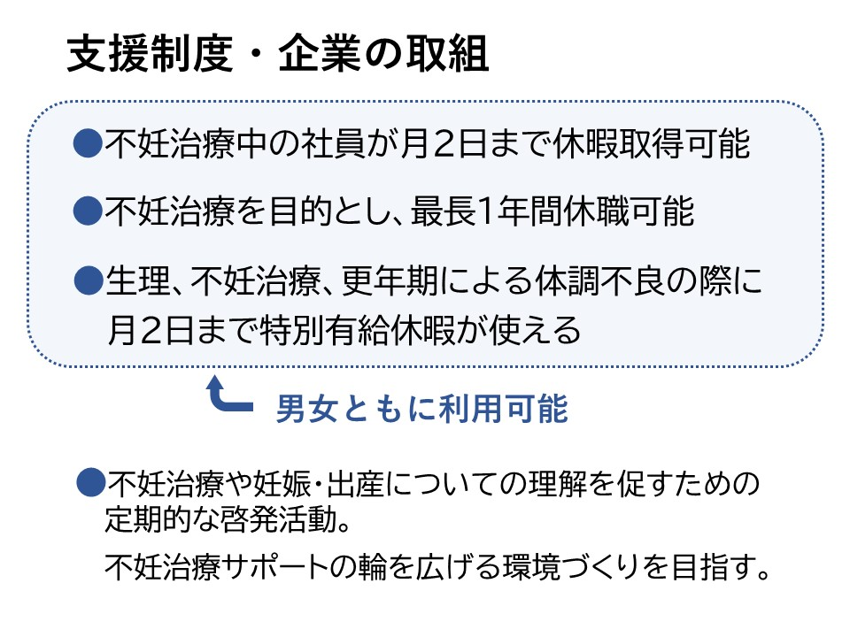
Notes:
支援制度・企業の取組例をご紹介します。
一つ目は、不妊治療中の社員が月に２日までとれる休暇制度です。不妊治療により、休暇が足りなくなり休職にならないようにするために作られた制度です。
二つ目は、本格的に治療に取り組みたい社員等を想定し、不妊治療を目的に最長1年まで休職可能な休暇制度です。体外受精や顕微授精といった高度生殖医療を行う場合、特に女性には負担が大きいので助かる制度です。
三つ目は、不妊に限らず、生理や更年期による体調不良の際に利用できる休暇制度です。不妊治療中であることを知られたくないと思う人も少なくないことを考えると、利用しやすい制度と言えます。
一つ目から三つ目までは、男女ともに利用できる制度になっています。
四つ目は、不妊治療や妊娠・出産についての理解を促す啓発活動です。定期的啓発活動を通して、当事者だけでなく、周囲の人にも理解を促し、不妊治療サポートの輪を広げる環境づくりを目指したものです。制度があっても、活用しやすい風土がないと、活用は進みませんので大事な取組みといえます。

Slide 11
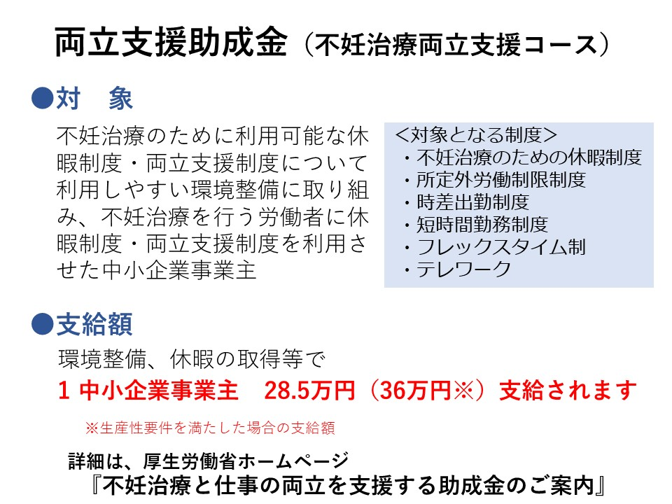
Notes:
最後に、助成金のご案内です。
不妊治療と仕事の両立を推進するため、国では助成金制度を用意しています。
対象は、不妊治療のために利用可能な休暇制度・両立支援制度について、利用しやすい環境整備に取り組み、不妊治療を行う労働者に、休暇制度・両立支援制度を利用させた中小企業事業主です。
「環境整備、休暇の取得等」で28万５千円支給されます。
詳しくは、厚生労働省ホームページ、『不妊治療と仕事の両立を支援する助成金のご案内』をご覧ください。
国の助成制度の他にも、市区町村・企業などで独自に不妊治療費の助成事業を実施している場合がありますので、お問い合わせください。

Slide 12
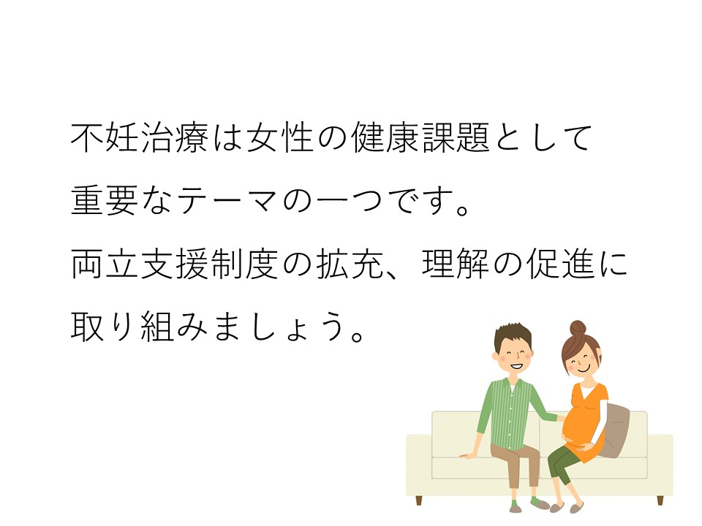
Notes:
以上のように、不妊治療は、女性の健康課題として重要なテーマの一つです。
両立支援制度の拡充、理解の促進に取組みましょう。

Slide 13


